Slide 1
TRƯỜNG THCS NGUYỄN VĂN TRỖI
Chào mừng các em đến với tiết học
MÔN : HÓA HỌC 9
CHỦ ĐỀ : LUYỆN TẬP

Slide 2
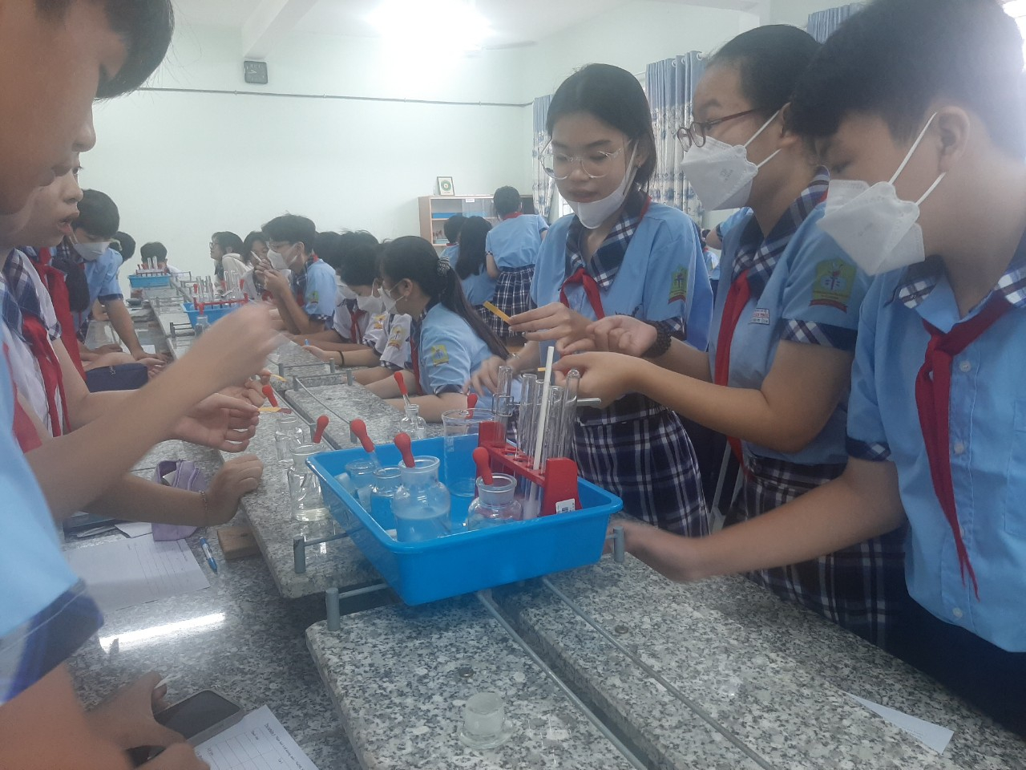
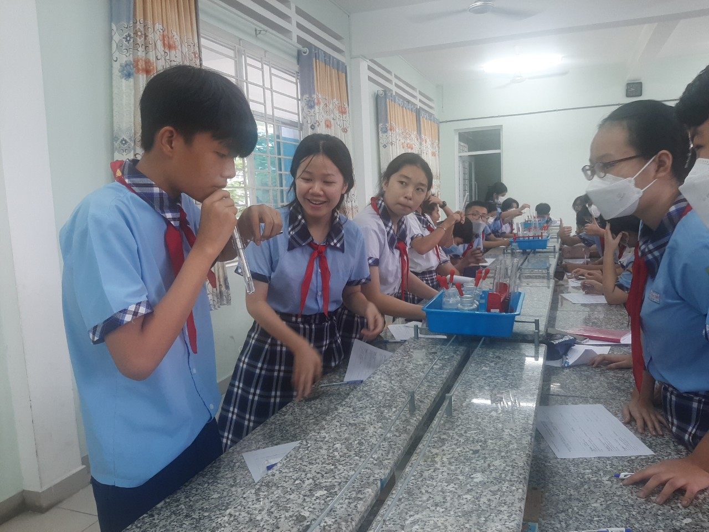
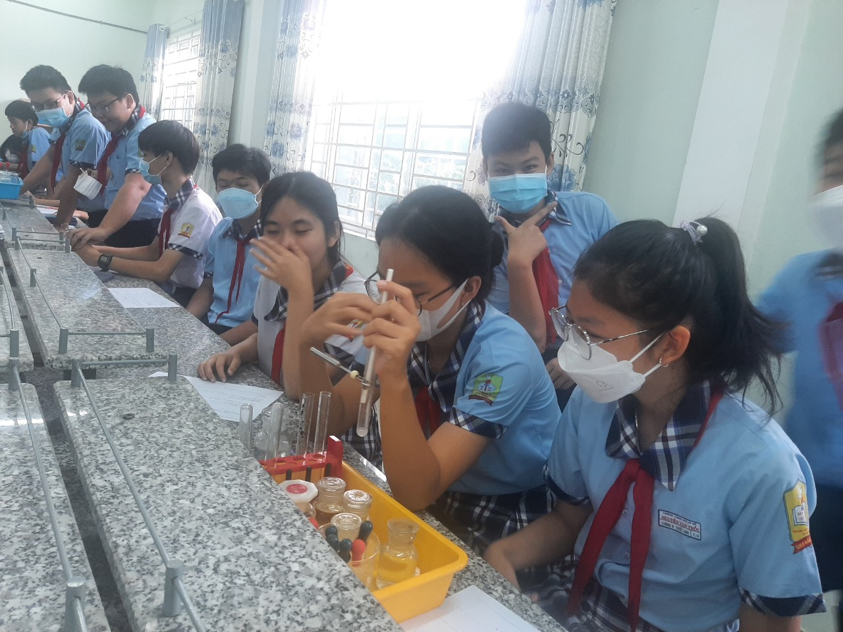
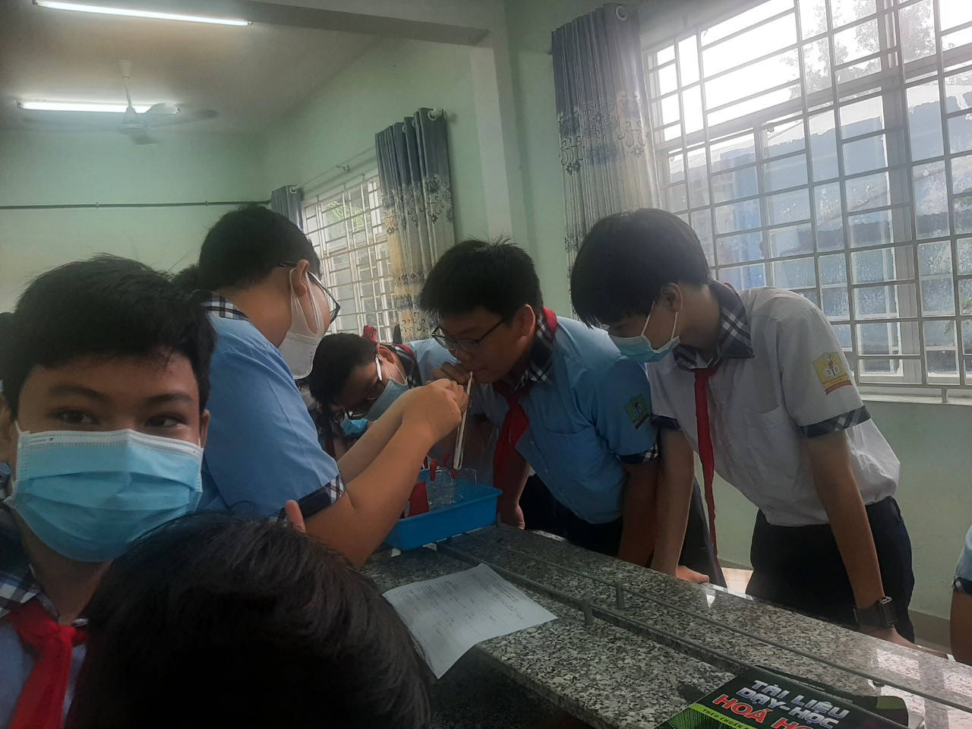
LUYỆN TẬP
I. VIẾT CÔNG THỨC CẤU TẠO
Methane
Ethylene
Acetylene
Acetylene
Ethanol
Ethanol
Acetic acid
Acetic acid

Slide 3
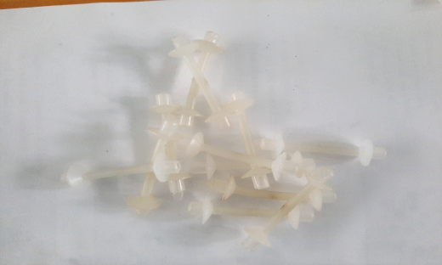
LUYỆN TẬP
I. VIẾT CÔNG THỨC CẤU TẠO
Methane
Que nối
Ethylene
Hidrogen
Acetylene
Carbon
Ethanol
Acetic acid
Oxiygen

Slide 4
LUYỆN TẬP
I. VIẾT CÔNG THỨC CẤU TẠO
Methane
H
CH₄
H
C
H
H
Ethylene
H
H
C₂H₄
C
C
H
H
Acetylene
C₂H₂
H
C
C
H
- C – C – O – H
Ethanol
H
H
C₂H₅OH
H
H
H
Acetic acid
H
CH₃COOH
- C – C
O
H
O
-H
H

Slide 5
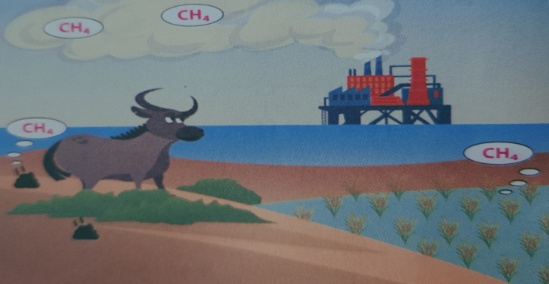
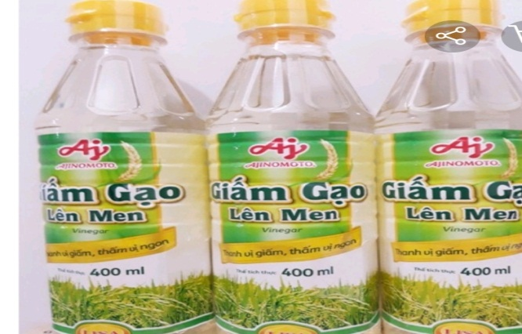
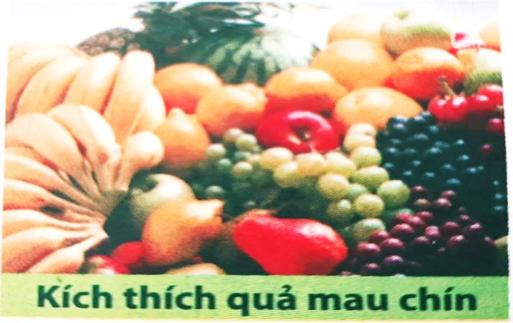
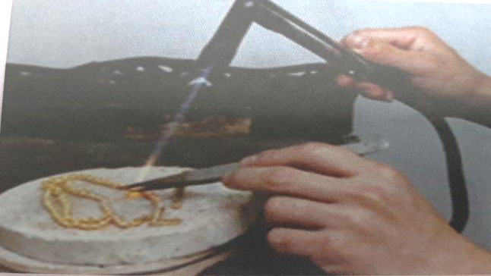
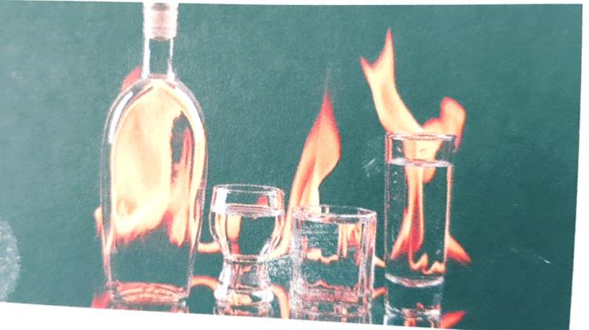
LUYỆN TẬP
II. VIẾT PHƯƠNG TRÌNH
CH₃COOH + Zn →
CH₃COOH + NaOH →
CH₃COOH + CaCO₃ →
CH₃COOH + CuO
CH₄ + O₂ $\underset{→}{to}$
CH₄ + Cl₂ →
.
Acetic acid
Methane
C₂H₄ + O₂ $\underset{→}{to}$
C₂H₄ +H₂ O $\underset{→}{H2SO4, t o}$
C₂H₄ + Br₂ →
nCH₂=CH₂ O $\underset{→}{trùng hợ p}$
C₂H₂ + O₂ $\underset{→}{to}$
CaC₂ +H₂ O →
C₂H₂ + Br₂ →
Ethylene
cetylene
C₂H₅OH + Na →
C₂H₅OH + O₂ $\underset{→}{to}$
CH₃COOH + C₂H₅OH →
C₆H₁₂O₆ O $\underset{→}{men rượu }$
Ethnol

Slide 6
LUYỆN TẬP
II. VIẾT PHƯƠNG TRÌNH
2CH₃COOH + Zn →(CH₃COO)₂Zn + H₂
CH₃COOH + NaOH → CH₃COONa + H₂O
CH₃COOH + CaCO₃ →(CH₃COO)₂Ca+ H₂O +CO₂
CH₃COOH + CuO→ CH₃COO)₂Cu + H₂O
CH₄ + 2O₂ $\underset{→}{to}$ CO₂ + 2H₂O
CH₄ + Cl₂ $\underset{→}{As}$ CH₃Cl + HCl
1
3
C₂H₄ + 3O₂ $\underset{→}{to}$ 2CO₂ + 2H₂O
C₂H₄ +H₂ O $\underset{→}{H2SO4, t o}$ C₂H₅OH
C₂H₄ + Br₂ → C₂H₄ Br₂
nCH₂=CH₂ O $\underset{→}{trùng hợ p}$ ₍₋CH₂₋CH_{2-)n}
2C₂H₂ + 5O₂ $\underset{→}{to}$ 4CO₂ + 2H₂O
CaC₂ +2H₂ O → Ca(OH)₂ + C₂H₂
C₂H₂ + 2Br₂ →C₂H₂Br₄
4
2
2C₂H₅OH + 2→ 2C₂H₅OH + H₂ 4. C₆H₁₂O₆ O $\underset{→}{men rượu }$ 2 C₂H₅OH + 2CO₂
C₂H₅OH + 3O₂ $\underset{→}{to}$ 2CO₂ + 3H₂O
CH₃COOH + C₂H₅OH $\underset{→}{H2SO4, t o}$ CH₃COOC₂H₅ ₊ H₂O
5

Slide 7
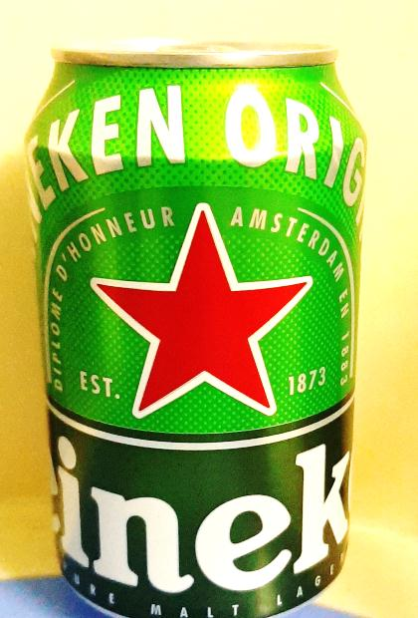
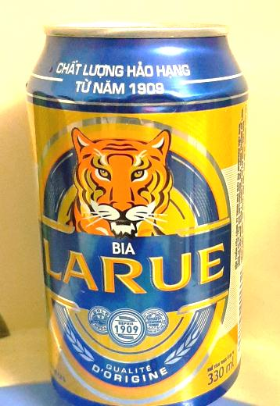
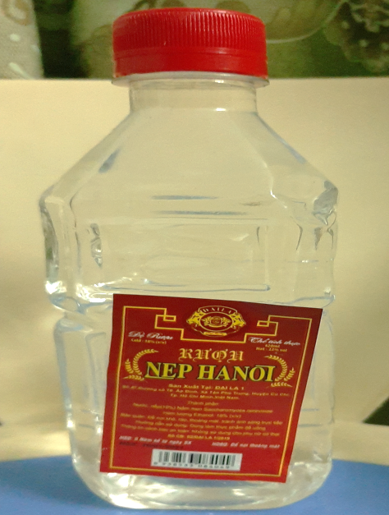
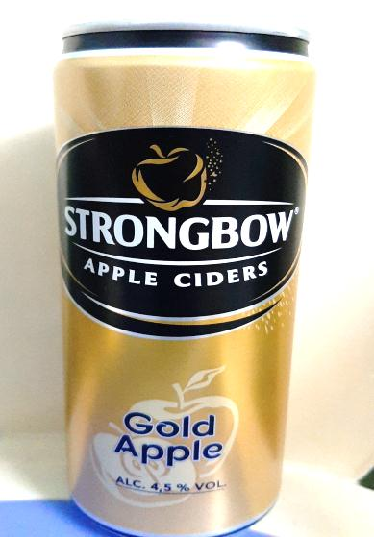
LUYỆN TẬP
I. VIẾT CÔNG THỨC CẤU TẠO
II. VIẾT PHƯƠNG TRÌNH
III. ĐỘ RƯỢU
Nêu ý nghĩa độ rượu ghi trên chai (lon) rượu ( bia )?
Tính thể tích rượu Nguyen chất có trong chai (lon) rượu ( bia)

Slide 8
LUYỆN TẬP
Độ cồn 4,2º
Vr = $\frac{4,2 .330}{100}$= 13,86 ml
Độ cồn 5º
Vr = $\frac{5 .330}{100}$= 16,5 ml
Độ cồn 4,5º
Vr = $\frac{4,5 .330}{100}$= 14,85 ml
Độ cồn 18º
Vr = $\frac{18 .420}{100}$= 75,6 ml

Slide 9
LUYỆN TẬP
III. Độ rượu
Khoản nghị định 100/2009/NĐ-CP có qui định về mức xử phạt người tham gia giao thông vi phạm nồng độ cồn như sau
Mức nồng độ cồn | Đối tượng | Mức phạt tiền | Xử phạt bổ sung
Mức 1: Chưa vượt quá 50mg/100ml máu hoặc 0,25mg/ lít khí thở | Ô tô | 06-08 triệu đồng | Tước bằng từ 10-12 tháng
 | Xe máy | 02-03 triệu đồng
 | Xe đạp, xe đạp điện | 80.000- 100.000 đồng
Mức 2: Vượt quá 50mg đến 80mg /100ml máu hoặc quá 0,25mg đến 0,4 mg / lít khí thở | Ô tô | 16-18 triệu đồng | Tước bằng từ 16-18 tháng
 | Xe máy | 04-05 triệu đồng
 | Xe đạp, xe đạp điện | 200.000- 400.000 đồng
Mức 3: Vượt quá 80mg/100ml máu hoặc vượt quá 0,4 mg / lít khí thở | Ô tô | 30-40 triệu đồng | Tước bằng từ 22-24tháng
 | Xe máy | 06-08 triệu đồng
 | Xe đạp, xe đạp điện | 600.000- 800.000 đồng
250 ml khí thở → 0,15mg C₂H₅OH
1000 ml → x = $\frac{1000 .0,15}{250}$= 0,6 mg
➔ vậy người này bị phạt 06-08 triệu đồng và tước bằng lái từ 22- 24 tháng
Một người đi xe máy, cảnh sát giao thông kiểm tra thấy trong 250ml khí thở có 0,15mg C₂H₅OH. Người này có vi phạm luật giao thông không?.Nếu có bị xử phạt như thế nào

Slide 10
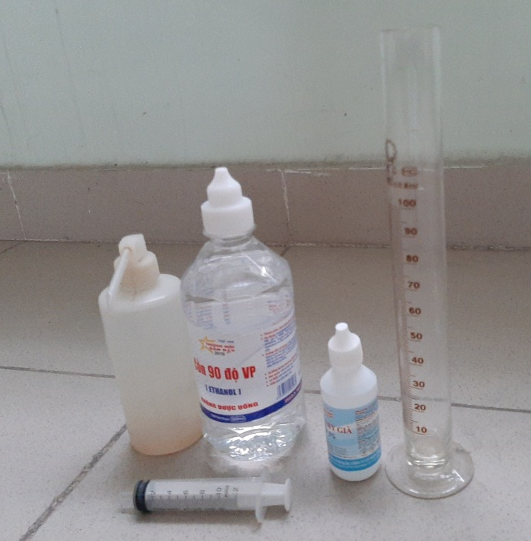
LUYỆN TẬP
I. VIẾT CÔNG THỨC CẤU TẠO
Các nguyên liệu pha nước rửa tay
Ống đong
II. VIẾT PHƯƠNG TRÌNH
Cồn 96 º: Có tính sát khuẩn cao, tiêu diệt được hầu kết các virus gây bệnh một cách hiệu quả
III. Độ rượu
IV. HOẠT ĐỘNG TRẢI NGHIỆM
Nước
Pha chế nước rửa tay theo công tiêu chuẩn WHO
Oxy già : có tác dụng ngưng hạt bào tử vi khuẩn
Pipet
Glyerin : có công dụng giữa ẩm, dưỡng da tay.

Slide 11
LUYỆN TẬP
Nguyên liệu : 166ml cồn 96 º
8ml oxy già
3 ml glyxerin
23 ml nước
bình chứa
Tiến hành pha 200 ml nước rửa tay
Bước | Cách tiến hành
1 | Dùng ống đong đong 166ml cồn 96 º cho vào bình chứa
2 | Dùng xy-lanh lấy 8ml oxy già cho vào bình chứa
3 | Dùng xy-lanh lấy 3ml glyxerin cho vào bình chứa
4 | Dùng ống đong đong 23 ml nước
Em hãy tính toán nồng độ cồn sau khi pha thành phẩm là bao nhiêu
- Tính Vr nguyên chất trong 166 ml cồn 96 º
Vr = $\frac{96 .166}{100}$= 159,36 ml
- Tính độ cồn trong 200ml sau khi pha thành phẩm
Độ rượu = $\frac{159,36}{200}$. 100= 79,7 º

Slide 12
TRƯỜNG THCS NGUYỄN VĂN TRỖI
Cảm ơn thầy cô đã ghé thăm lớp
MÔN : HÓA HỌC 9
CHỦ ĐỀ : LUYỆN TẬP

